Slide 1


HÀNH TINH XANH CỦA EM

Slide 2
Bài 13: TIẾNG CHỔI TRE

Slide 3


TIẾT 3

Slide 4

Yêu cầu cần đạt
01
- Viết đúng chữ X cỡ vừa và cỡ nhỏ.
02
Viết đúng câu ứng dụng:
Xuân ωϙ, hàng cây χĹn đưŊg κay áo jƞ
03
- Rèn cho mình tính kiên trì và cẩn thận khi viết.

Slide 5


KHỞI ĐỘNG

Slide 6

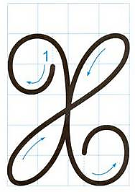
Tập viết
Chọn ý đúng nhất:
* Con chữ X cỡ vừa cao mấy ô li ?
a) 4 ô li
b) 5 ô li
c) 6 ô li

Slide 7
Tập viết
Chọn ý đúng nhất:
* Con chữ X cỡ vừa rộng mấy ô li ?
a) 4 ô li
b) 5 ô li
c) 6 ô li

Slide 8
Tập viết
Chọn ý đúng nhất:
* Con chữ X cỡ vừa gồm mấy nét ?
a) 3 nét
b) 2 nét
c) 1 nét

Slide 9
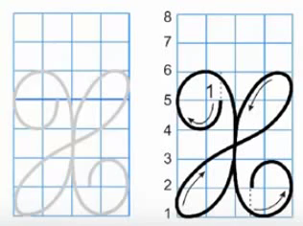
Viết chữ hoa X (Cỡ vừa)

Slide 10

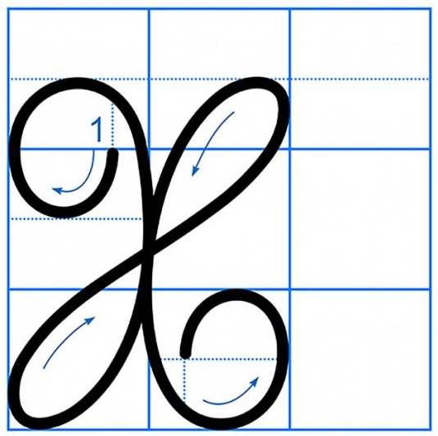
Viết chữ hoa X

Slide 11

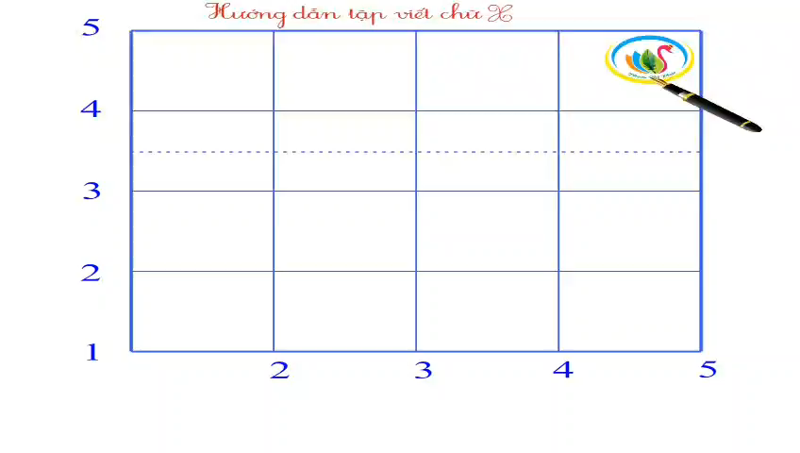
Viết chữ hoa X (Cỡ nhỏ)

Slide 12

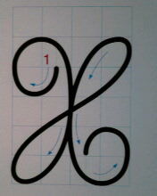

Tập viết
.
.

Slide 13

Viết ứng dụng
Xuân ωϙ, hàng cây χĹn đưŊg κay áo jƞ . .
a. Chữ cái nào được viết hoa?
Chữ X
b. Khoảng cách giữa các chữ như thế nào?
→ Bằng một con chữ o
b. Những chữ cái nào cao 2.5 li ?
→ Chữ X, h, g, y, b

Slide 14
Viết ứng dụng
Xuân ωϙ, hàng cây χĹn đưŊg κay áo jƞ . .
Những con chữ nào có độ cao 1 ô li?
→ Chữ u, a, n, o…
Đặt dấu thanh ở những chữ cái nào?

Slide 15
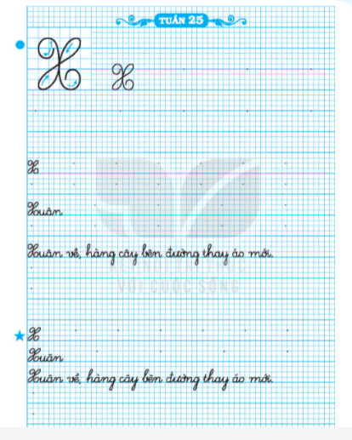
X
X
X
X
X
X
X
X

Slide 16
Yêu cầu cần đạt
01
- Viết đúng chữ X cỡ vừa và cỡ nhỏ.
02
Viết đúng câu ứng dụng:
Xuân ωϙ, hàng cây χĹn đưŊg κay áo jƞ
03
- Rèn cho mình tính kiên trì và cẩn thận khi viết.

Slide 17




ĐỊNH HƯỚNG HỌC TẬP TIẾP THEO
Notes:
Bài giảng thiết kế bởi: Hương Thảo - tranthao121006@gmail.com

